Slide 1
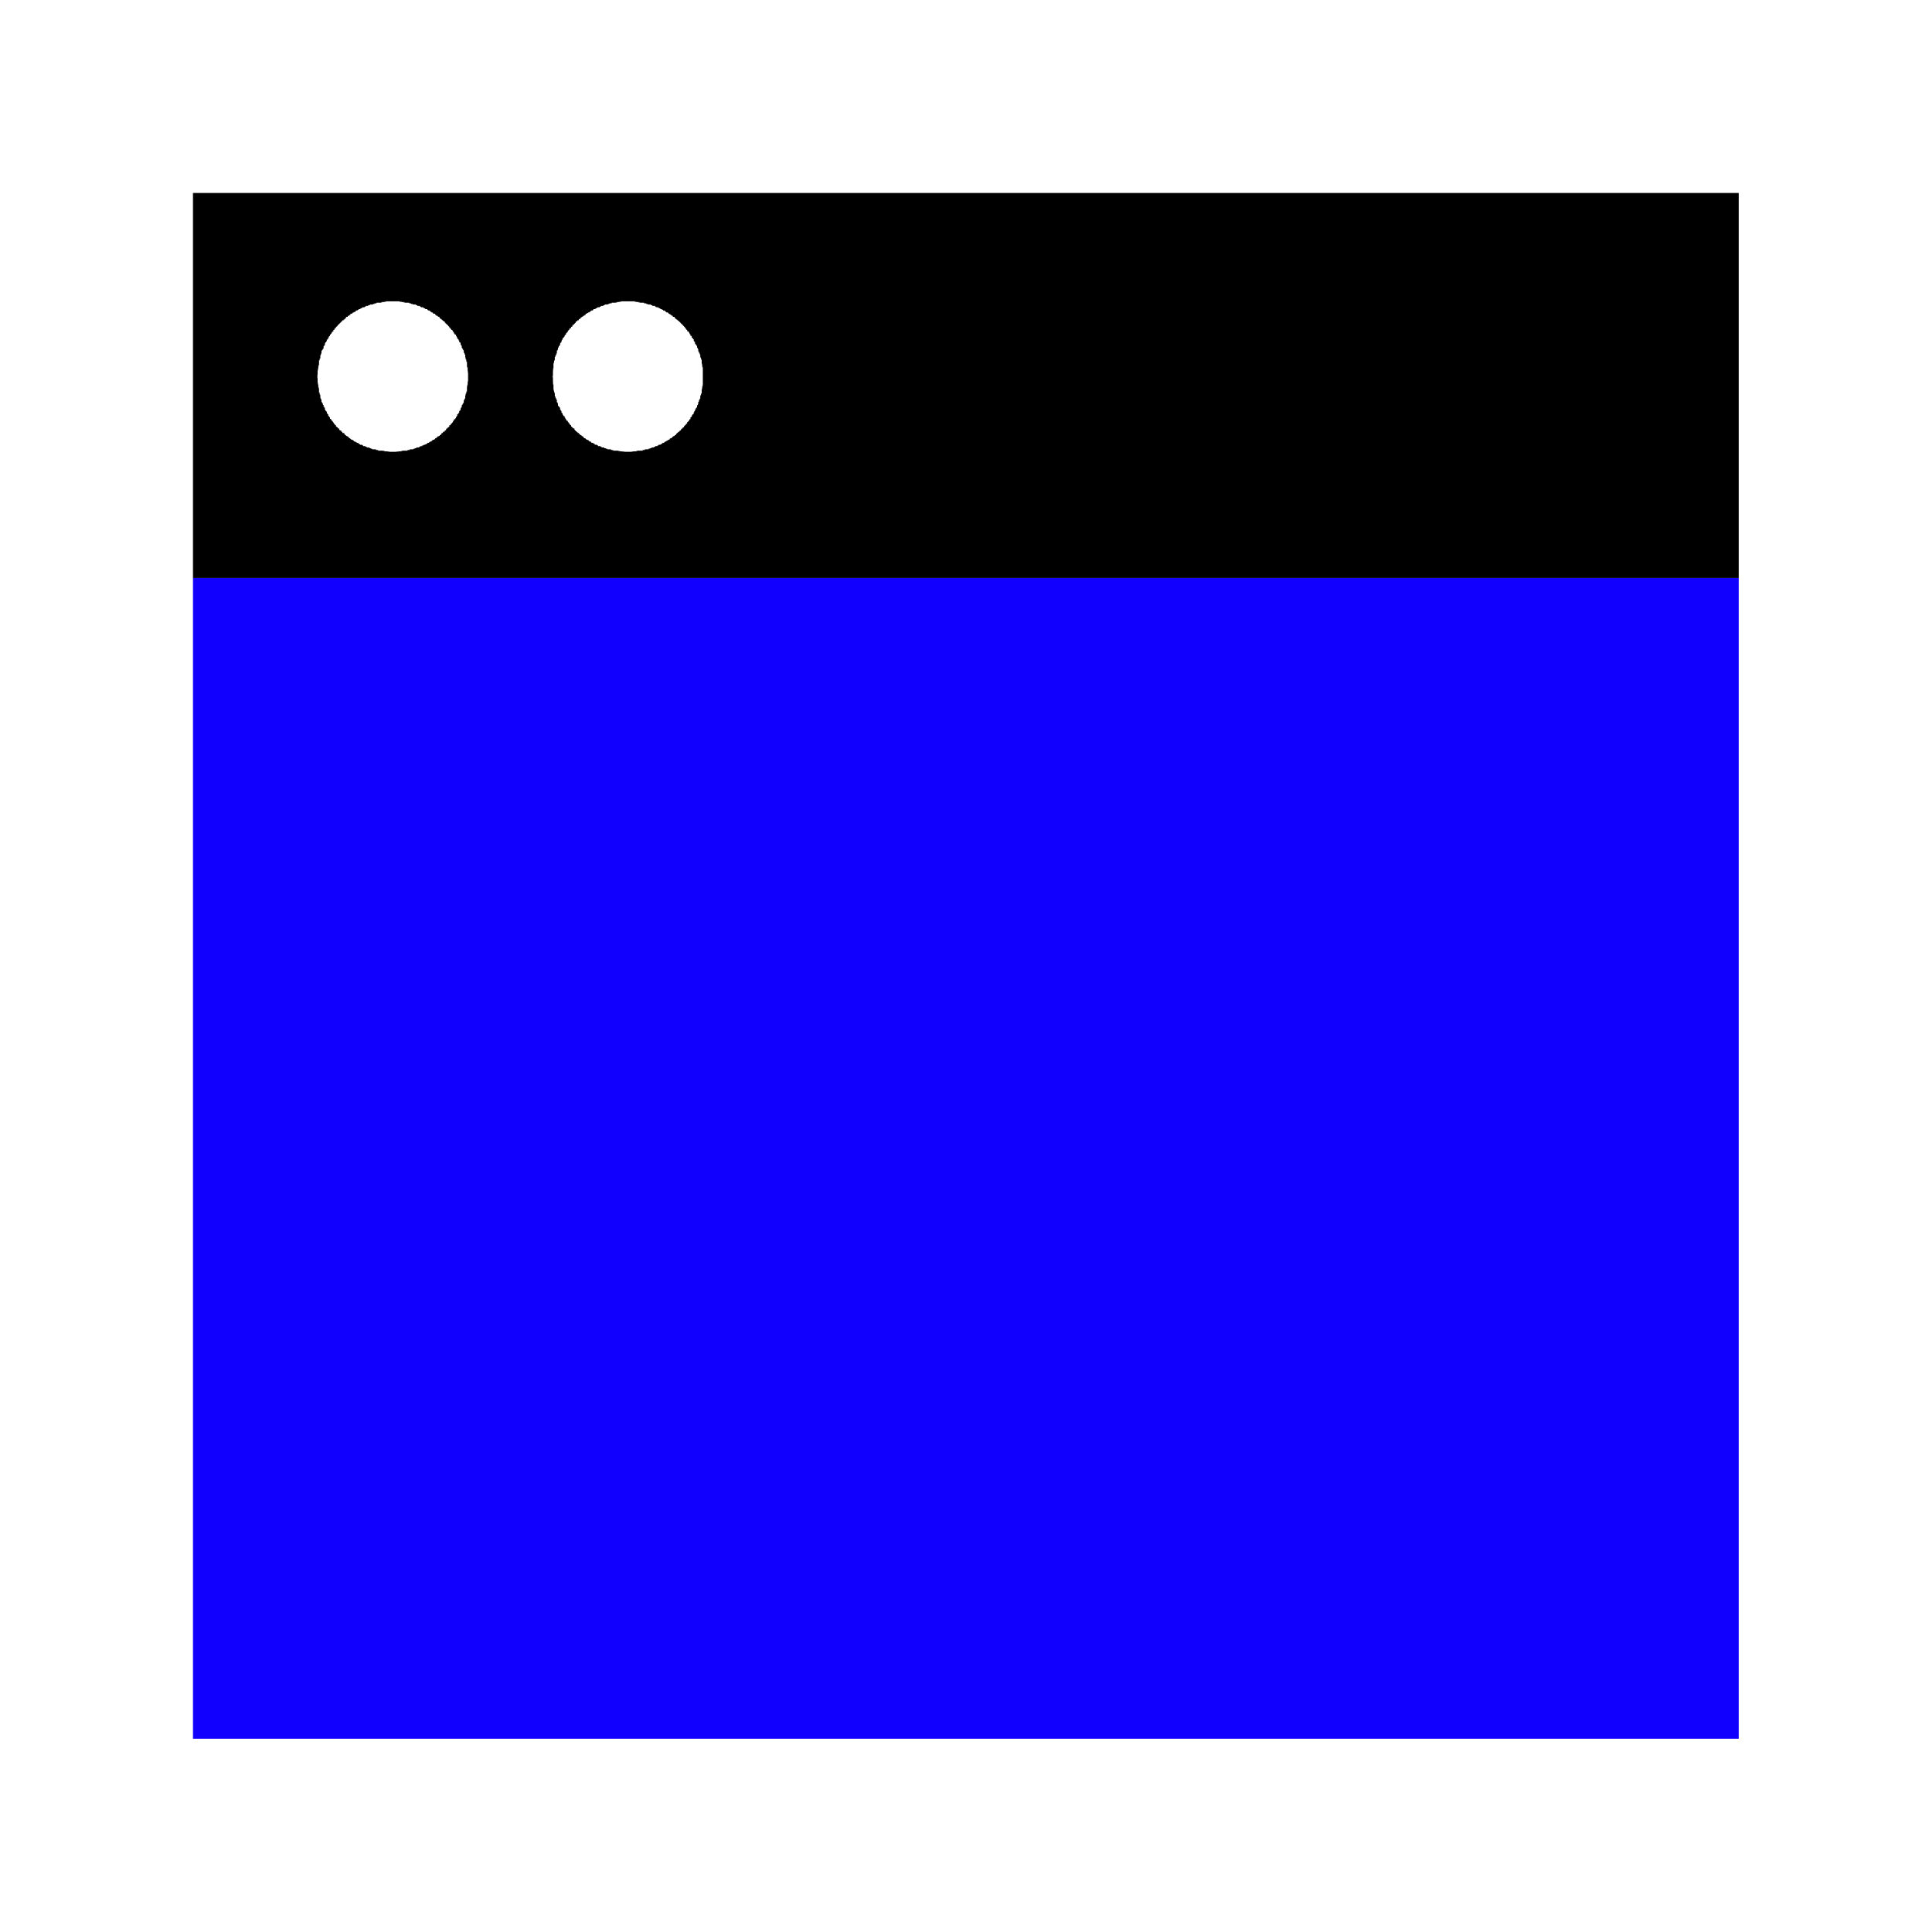
Responsive design pagrindai
Dėstytojas
2 LYGIS
1 DALIS
Front-end programavimas panaudojant HTML / CSS / Bootstrap

Slide 2
Šiandien išmoksite
Front-end programavimas panaudojant HTML / CSS / Bootstrap
01
Kas yra “Responsive design”

Slide 3



Kas yra “Responsive design”
Front-end programavimas panaudojant HTML / CSS / Bootstrap
“Responsive design” (interaktyvus interneto svetainės dizainas) leidžia jūsų interneto svetainei tinkamai atrodyti visuose įrenginiuose, jis kurimas naudojant HTML ir CSS.
Interneto svetaines galima peržiūrėti naudojant įvairius įrenginius: stalinius kompiuterius, planšetinius kompiuterius ir telefonus. Jūsų tinklalapis turėtų atrodyti gerai ir būti lengvai naudojamas, neatsižvelgiant į įrenginį.
Stalinis (nešiojamas) kompiuteris Planšetinis kompiuteris Mobilusis telefonas

Slide 4
Kas yra “Responsive design”
Front-end programavimas panaudojant HTML / CSS / Bootstrap
Istorija
“Responsive design” terminą išrado Ethanas Marcotte'as 2010 m. ir jį apibūdino kaip trijų metodų (technikų) naudojimą kartu:
Pirmasis metodas buvo “fluid grid” naudojimas (plačiau apie “fluid grid” čia ir čia);
Antrasis metodas buvo “fluid images” naudojimas (plačiau apie “fluid images” čia);
Taikant labai paprastą max-width savybės nustatymo iki 100% metodiką, vaizdai būtų mažinami, jei jų stulpelis būtų siauresnis už vidinį vaizdo dydį, bet niekada nedidėtų.
Trečiasis metodas buvo “media queries” naudojimas (plačiau apie “media queries” čia ir čia).
Svarbu suprasti, kad “Responsive design” (interaktyvus interneto dizainas) nėra atskira technologija - tai terminas, vartojamas apibūdinti požiūrį į interneto dizainą arba geriausios praktikos rinkinį, naudojamas kuriant maketą, kuris galėtų reaguoti į įrenginį, kuris naudojamas turiniui žiūrėti.

Slide 5
Kas yra “Responsive design”
Front-end programavimas panaudojant HTML / CSS / Bootstrap
“Viewport” (Peržiūros sritis)
„Viewport” yra matoma vartotojo interneto svetainės sritis. “Viewport” skiriasi priklausomai nuo įrenginio. Ji bus mažesnė mobiliajame telefone nei kompiuterio ekrane.
„Viewport“ nustatymas
HTML5 pristatė metodą, leidžiantį žiniatinklio dizaineriams valdyti peržiūros sritį naudojant žymą <meta>. Į visus savo tinklalapius turėtumėte įtraukti šį <meta> peržiūros srities elementą: <meta name="viewport" content="width=device-width, initial-scale=1.0">

Slide 6
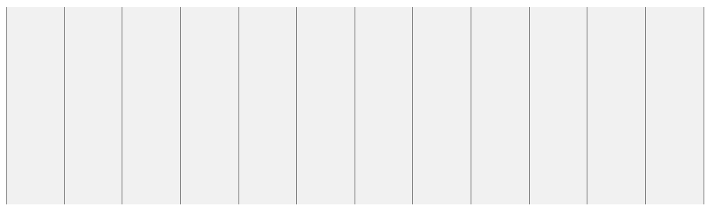
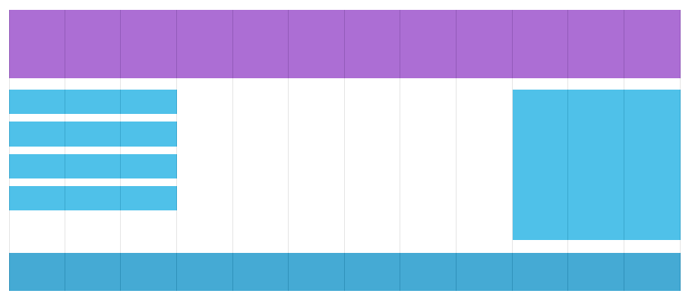
Kas yra “Responsive design”
Front-end programavimas panaudojant HTML / CSS / Bootstrap
„Grid-View“
Daugelis interneto svetainių yra pagrįsti “grid-view”, o tai reiškia, kad puslapis yra padalintas į eilutes (rows) ir stulpelius (columns):
“Grid-view” naudojimas yra labai naudingas, jis palengvina elementų talpinimą puslapyje:

Slide 7
Kas yra “Responsive design”
Front-end programavimas panaudojant HTML / CSS / Bootstrap
Paveikslėliai (“Responsive images”)
Naudojant max-width (maksimalaus pločio) ypatybę vaizdas (<img>) bus sumažintas, bet niekada nebus didesnis nei pradinis dydis (max-width: 100%);
Fono paveikslėliai (background-image) taip pat gali reaguoti į dydžio keitimą ir mastelio keitimą naudojant background-size savybę;
HTML5 pristatė elementą <picture> žymą, kuris leidžia apibrėžti daugiau nei vieną vaizdą priklausomai nuo ekrano dydžio.

Slide 8
Kas yra “Responsive design”
Front-end programavimas panaudojant HTML / CSS / Bootstrap
Media Queries
“Responsive design” galimas tik naudojant “media queries”. “Media queries” atsirado su CCS3.
Norint naudoti “media queries” reikia nurodyti @media taisyklę, kad įtrauktų CSS ypatybių bloką tik tuo atveju, jei tam tikra sąlyga yra teisinga.
Pvz.:
@media only screen and (min-width: 700px) {
body {
background-color: black;
}
}

Slide 9
Kas yra “Responsive design”
Front-end programavimas panaudojant HTML / CSS / Bootstrap
Media Queries
Galime pridėti lūžio tašką (“Breakpoint”), kai tam tikros dizaino dalys kiekvienoje lūžio taško pusėje elgsis skirtingai.
“Media queries” ir @media taisyklė.
Pvz., turime du ekrano dydžius, kuriuose elementai atrodys skirtingai pasiekus 768px plotį.
Stalinis (nešiojamas) kompiuteris Mobilusis telefonas

Slide 10
Kas yra “Responsive design”
Front-end programavimas panaudojant HTML / CSS / Bootstrap
Media Queries
Prisiminkite: Visada pirmiausia kurkite versijas mobiliesiems įrenginiams (“Mobile first”).
„Mobile first“ reiškia dizainą programavimą mobiliesiems, prieš projektuojant staliniams kompiuteriams ar bet kokiems kitiems įrenginiams (dėl to puslapis bus greičiau rodomas mažesniuose įrenginiuose). Užuot pakeitę stilių, kai plotis tampa mažesnis nei 768px, turėtume pakeisti dizainą, kai plotis tampa didesnis nei 768px. Tai padarys mūsų dizainą “Mobile first”:
/* Mobiliesiems telefonams */
.col-1 {
width: 100%;
}
@media only screen and (min-width: 768px) {
/* Staliniams kompiuteriams: */
.col-1 {
width: 8.33%;
}

Slide 11
Kas yra “Responsive design”
Front-end programavimas panaudojant HTML / CSS / Bootstrap
Media Queries
Tipiniai lūžio taškai (“Breakpoints”):
/ * Ypač maži įrenginiai (telefonai, 600 pikselių ir žemesni) * /
@media only screen and (max-width: 600px) {...}
/* Maži įrenginiai (planšetiniai kompiuteriai ir dideli telefonai, 600 pikselių ir daugiau) * /
@media only screen and (min-width: 600px) {...}
/ * Vidutiniai įrenginiai (kraštovaizdžio planšetiniai kompiuteriai, 768 pikselių ir didesni) * /
@media only screen and (min-width: 768px) {...}
/ * Dideli įrenginiai (nešiojamieji kompiuteriai / staliniai kompiuteriai, 992 tapikseliųškų ir didesni) * /
@media only screen and (min-width: 992px) {...}
/ * Ypač dideli įrenginiai (dideli nešiojamieji kompiuteriai ir staliniai kompiuteriai, 1 200 pikselių ir didesni) * /
@media only screen and (min-width: 1280px) {...}

Slide 12
Front-end programavimas panaudojant HTML / CSS / Bootstrap
Užduotis nr. 1
Media queries praktika.
Turite bloką (parent div), kurio viduje yra kitas blokas (child div). Antras blokas turi tokius parametrus:
Desktop ekrane (nuo 1200px):
Plotis: 33.33% tėvinio elemento;
Aukštis 450px;
Spalva: žalia;
Tablet ekrane (nuo 786px):
Plotis: 50% tėvinio elemento;
Aukštis 350px;
Spalva: geltona;
Mobile ekrane (iki 785px) - default stilius (Mobile first development principas):
Plotis: 100% tėvinio elemento;
Aukštis 250px;
Spalva: mėlyna.

Slide 13
Naudinga informacija
Front-end programavimas panaudojant HTML / CSS / Bootstrap
Responsive design
https://web.dev/responsive-web-design-basics/

